Slide 1
Система отслеживания посещаемости пар студентами
С использованием технологии IoT

Slide 2
Анализ проблемы
За то время, что мы проучились в университете, мы столкнулись с такой проблемой: процедура отметки присутствия на паре очень неудобна и занимает много времени.
Зачастую отметка происходит после окончания пары, в результате чего студенты теряют время на перерыве из-за больших очередей у листов с отметками.
Для отметки посещения обычно приходится привлекать преподавателя или тьютора, что создает неудобства для них.

Slide 3
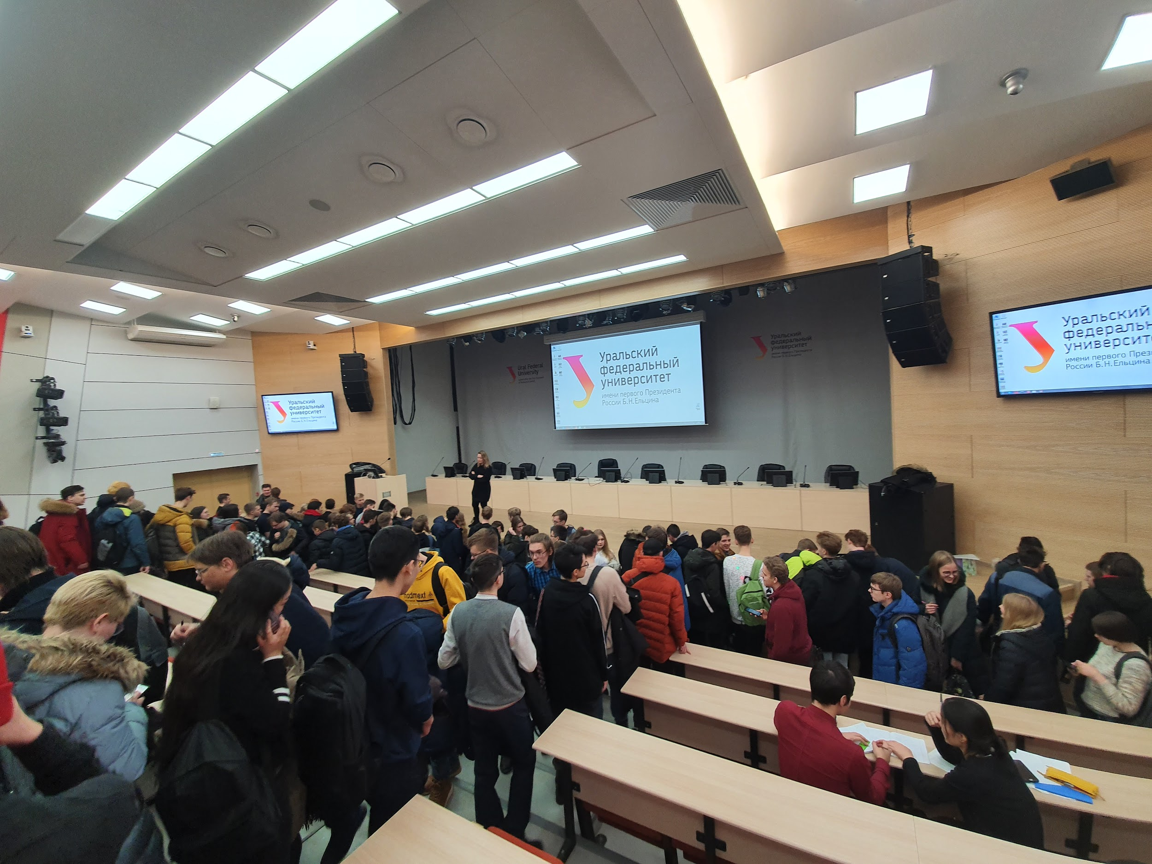

Slide 4
Цель проекта
Предоставить простой, современный и эффективный метод отслеживания посещаемости на занятиях, у которого отсутствуют вышеперечисленные недостатки.

Slide 5
Обзор нашего решения
Мы предлагаем свою систему интернета вещей, которая поможет автоматизировать процесс отметки присутствия студента на занятиях.
Её основными составляющими будут микроконтроллер с поддержкой Bluetooth и Wi-Fi, смартфон с мобильным приложением, позволяющим отметить своё присутствие на паре, а также Wi-Fi роутер.
Смартфон с помощью Bluetooth соединяется с микроконтроллером, который, в свою очередь, через Wi-Fi соединяется с удаленным сервером и посылает туда данные о присутствии студента.

Slide 6
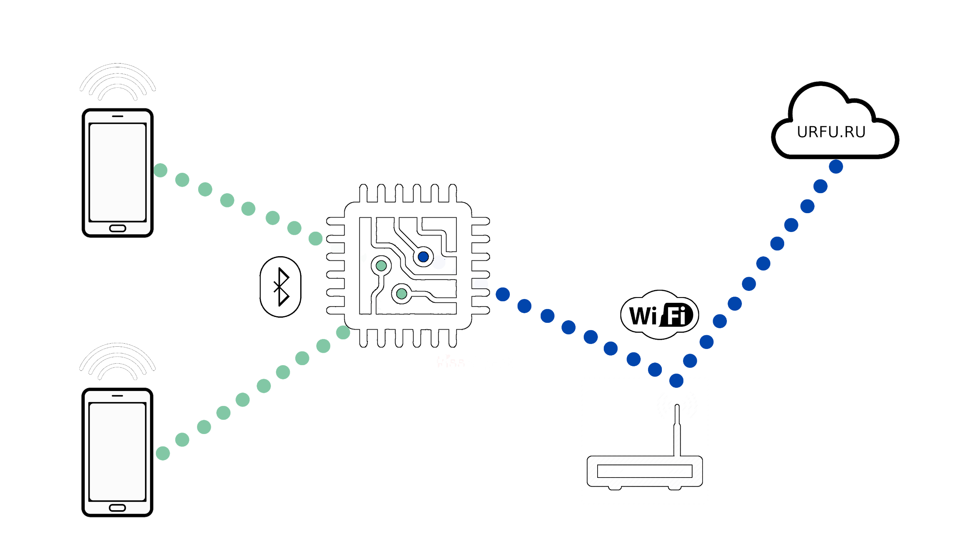
Схема работы системы

Slide 7
Подробный алгоритм работы системы.
У каждого студента есть свой идентификационный номер (ID). Перед началом занятия микроконтроллер получает список студентов, которые должны присутствовать на паре. При подключении по Bluetooth, смартфон передает ID студента микроконтроллеру, а он, в свою очередь, проверяет, совпадает ли этот номер с одним из тех, что есть в списке. При совпадении выполняется отметка.
В конце занятия итоговый список студентов отправляется на удаленный сервер, где заносится в журнал.

Slide 8
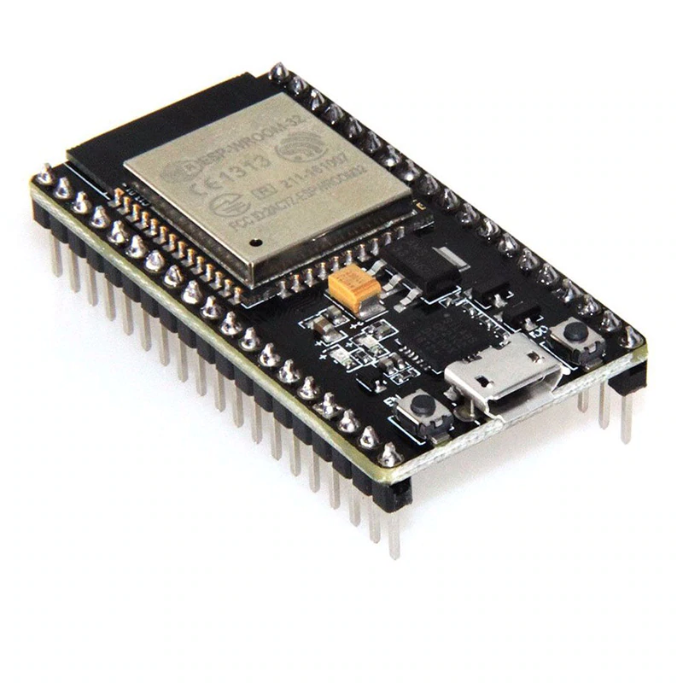
Устройство самого контроллера
В качестве микроконтроллера можно рассмотреть модуль ESP32, который использует технологию Bluetooth Low Energy (BLE) и работает с протоколом Wi-Fi. Цена такого модуля сравнительно невысока, в районе 300 рублей в рознице, так что это не принесет больших расходов.

Slide 9
Стек используемых технологий
Java/Kotlin для мобильного приложения на Android
Протокол Wi-Fi
Протокол Bluetooth
Протокол TCP/IP
Arduino IDE

Slide 10
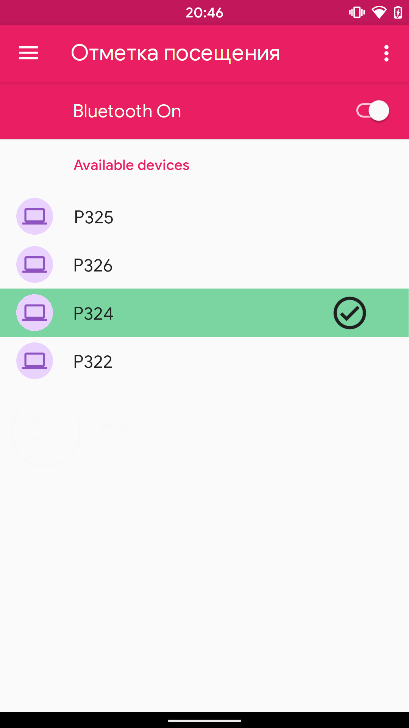
Интерфейс мобильного приложения
Интерфейс во время выключенного модуля Bluetooth
Интерфейс с включенным модулем Bluetooth вместе со списком устройств, доступных к подключению (имя устройства - номер аудитории)

Slide 11
Анализ рынка
В сфере Internet of Things мы не нашли никаких готовых решений, что делает наш проект уникальным и привлекательным.
Модель нашего проекта идеально подходит под различные учебные заведения: школы, университеты, колледжи.

Slide 12
Спасибо за внимание!

